Slide 1
Web安全技术分享

Slide 2
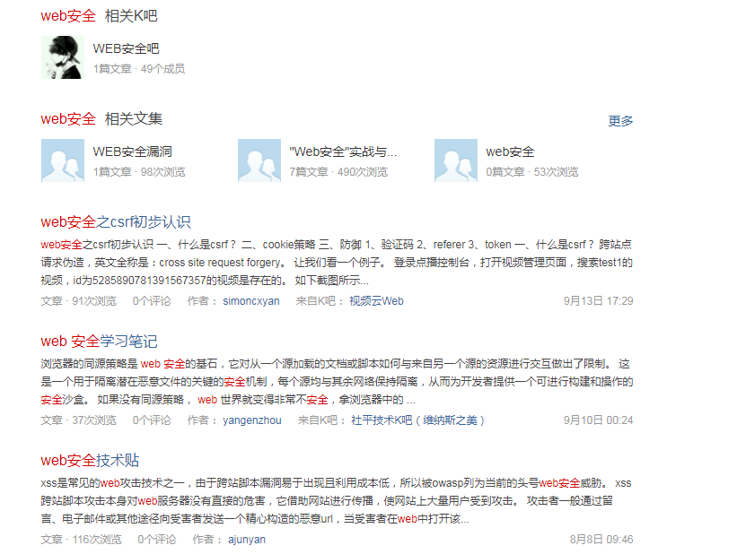
课程背景
Web安全相关技术，比较散，不是很体系化
通过该课程，逐步沉淀web安全相关知识和技术

Slide 3
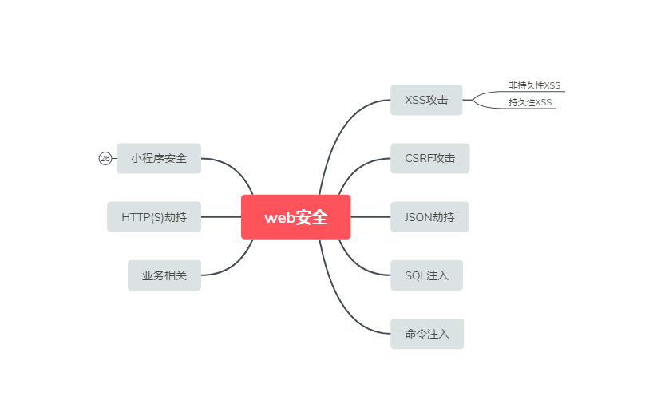
Web安全主要内容

Slide 4
名词解释
XSS攻击全称跨站脚本攻击，是为不和层叠样式表(Cascading Style Sheets, CSS)的缩写混淆，故将跨站脚本攻击缩写为XSS，XSS是一种在web应用中的计算机安全漏洞，它允许恶意web用户将代码植入到提供给其它用户使用的页面中
CSRF（Cross-site request forgery）跨站请求伪造，也被称为“One Click Attack”或者Session Riding，通常缩写为CSRF或者XSRF，是一种对网站的恶意利用。尽管听起来像跨站脚本（XSS），但它与XSS非常不同，XSS利用站点内的信任用户，而CSRF则通过伪装来自受信任用户的请求来利用受信任的网站。与XSS攻击相比，CSRF攻击往往不大流行（因此对其进行防范的资源也相当稀少）和难以防范，所以被认为比XSS更具危险性。
SQL注入攻击是黑客对数据库进行攻击的常用手段之一。随着B/S模式应用开发的发展，使用这种模式编写应用程序的程序员也越来越多。但是由于程序员的水平及经验也参差不齐，相当大一部分程序员在编写代码的时候，没有对用户输入数据的合法性进行判断，使应用程序存在安全隐患。用户可以提交一段数据库查询代码，根据程序返回的结果，获得某些他想得知的数据，这就是所谓的SQL Injection，即SQL注入。

Slide 5
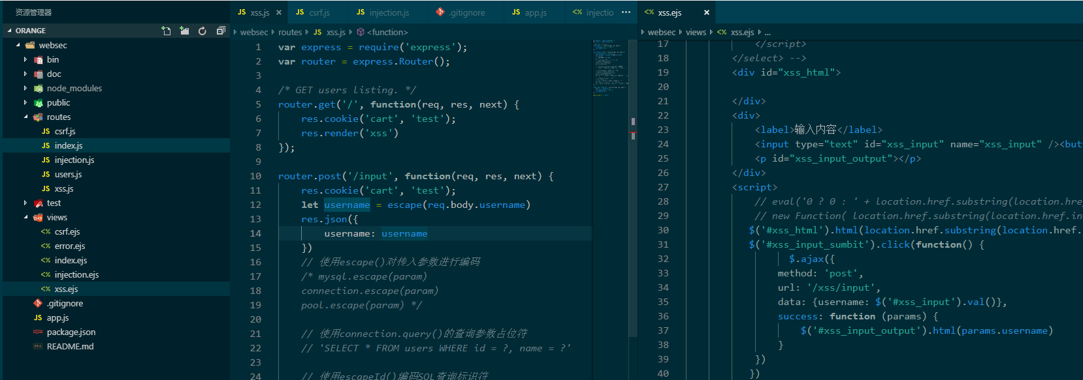
代码演示
小demo

Slide 6
思考
-- Web安全要不要支持？
-- 要支持多少？
-- 怎么支持, 有没有高效的办法？

Slide 7
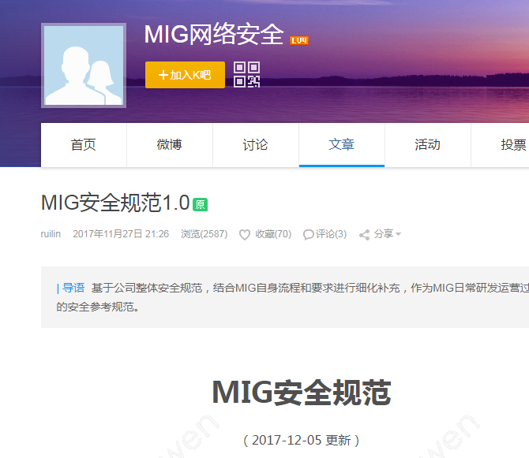
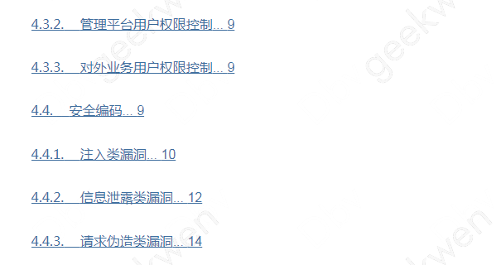
思考
支持多少

Slide 8
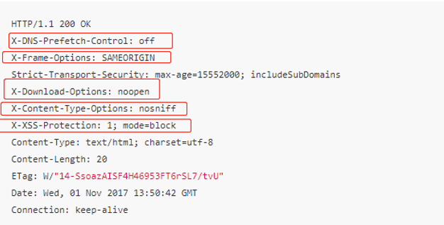
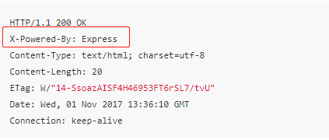
怎么支持
helmet
https://juejin.im/post/5a24fd8f51882509e5438247

Slide 9
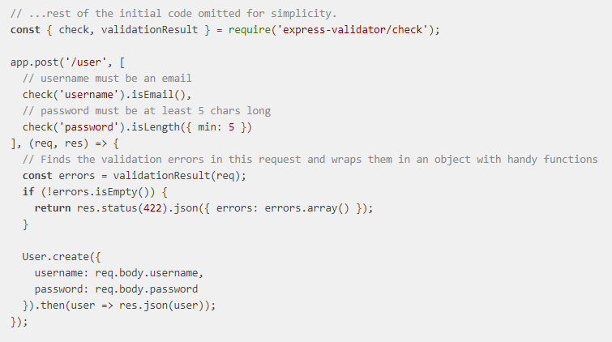
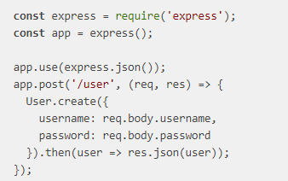
怎么支持
express-validator
https://github.com/express-validator

Slide 10
总结
安全漏洞 | 可能情况 | 防护方案
XSS | 前端使用未校验转码参数 | 对参数转义 escape, 对header进行设置（helmet）
CSRF | 伪造请求 | 对请求进行有效性校验(csrfToken)
SQL注入 | 恶意SQL脚本 | 1、SQL使用预编译的方式 2、参数校验
CMD注入 | 恶意命令脚本 | 1、shell-escape 2、参数校验
业务相关 | 参数 | 参数校验(express-validator)

Slide 11
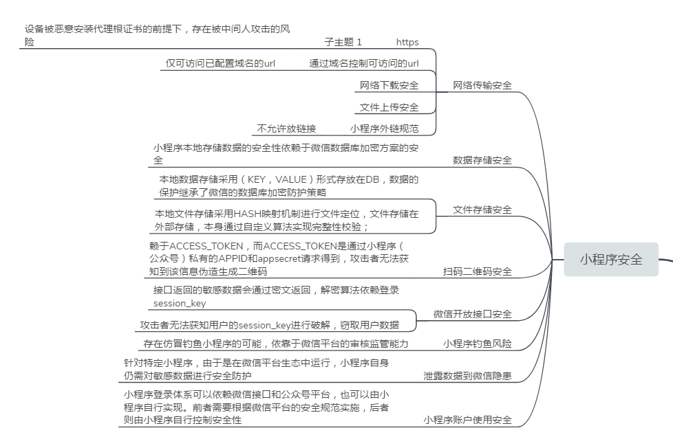
One More Thing
小程序安全
https://zhuanlan.zhihu.com/p/24861963

